Slide 1
Projeto Individual
Yuri de jesus 01201117

Slide 2
Elicitação dos requisitos.
Gustavo da Silva, de 22 anos, é personal trainer e professor de educação física, e por conta da pandemia onde não pode se encontrar presencialmente com seus clientes houve uma necessidade de virtualização do trabalho dele.
Ele necessita de um aplicativo mobile, capaz de conectar ele e seus clientes, com a finalidade de disponibilizar treinos personalizados, com demonstrações e tempo por exercícios.
O aplicativo tem que ter login individual para aluno e professor, nas conclusões de treino ter uma avaliação do treino que fez, área de feedback.

Slide 3
User Story
User Story 01
Como um Professor eu preciso de um login para distribuir exercícios individuais para cada aluno.
User Story 03
Eu como Aluno gostaria de após um exercícios ter uma área de avaliação (PSE) daquela seção para ter uma analise de desenvolvimento.
User Story 05
Eu como Professor gostaria de uma área para o aluno dar feedback para saber onde focar os esforços
User Story 02
Como um Aluno eu preciso de uma área com vídeos ou gif para visualizar e executar os exercícios propostos.
User Story 06
Eu como Professor preciso de um gerador de código unitário para cadastrar o aluno
User Story 04
Eu como Aluno gostaria de ter um link de contato com professor para tirar duvidas e ter consultoria .
User Story 07
Eu como um desenvolvedor preciso de uma aplicação programada em Python e PyQT5
para conectar todas áreas do projeto

Slide 4
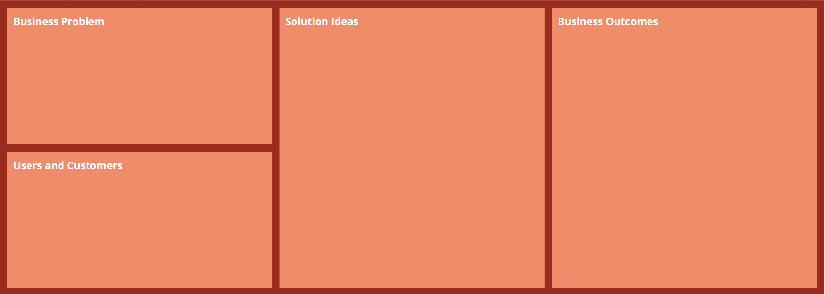
Lean UX - Canvas
AMEF - Aplicativo Mobile de Exercícios Físicos #01
Avaliação PSE
Controle de desempenho do professor
Área para login
Professor e aluno
Conteúdo Personalizado para o aluno
Comunicação entre aluno e professor
Validação do Login
Área de Feedback
Aluno pode acompanhar seu nível de desenvolvimento
Gerador de código para cadastro
Demonstrar ao aluno o modo correto de execução
Área de exercícios
Gerar código Individual
Ajudar professor a estruturar melhor os exercícios
Aluno pode tirar duvidas ou ter consultoria com professor
Vídeos
Desenvolvedor
Professor
Gifs
Links
Prevenção de acessos irregulares
Aluno
Formulário com nível de cansaço
Link para WhatsApp ou
e-mail
Área de texto

Slide 5
Lean UX - Canvas
AMEF – Gerador de código para cadastro #02
Usuário sem permissão de acesso
Controle do professor por aluno
Gerador de códigos individuais
Professor Cadastro uma única vez o aluno, sem que 2 alunos usam o mesmo código
Python 3.7
PyQT5
Controle de Aluno, Idade, Modo de treino
Desenvolvedor
Gráfico com quantidade de alunos inscritos
Professor
PyQT5
Aluno
Python 3.7

Slide 6
Lean UX - Canvas
AMEF – área de exercícios #03
Demonstração de exercício
Demonstrar ao aluno o modo correto de execução
Timer por exercício
Uso de Vídeos, Gifs e Links
PyQT5
Opção de pular exercício
Execução padronizada do exercícios físico com tempo de intervalo e execução
Temporizador
Python
Desenvolvedor
PyQT5
Professor
Controle do Aluno Pelos exercícios que vai fazer
Aluno
Botão para ir e voltar
PyQT5
Python

Slide 7
Product backlog
ID | Estado | Nome | Descrição | Essencial | Importante | Desejável | Tipo
01 | Planejamento | US#01 <login_Professor> | A aplicação tem que ter uma área de login para professores |  |  |  | Funcional
02 | Planejamento | US#01 <login_aluno> | A aplicação tem que ter uma área de login para alunos |  |  |  | Funcional
03 | Planejamento | US#01 <exercícios> | A aplicação deve ter uma área de visualização de exercícios físicos individuais para fazer e concluídos |  |  |  | Funcional
04 | Planejamento | US#02 <Vídeos> | A área de exercício físicos deve vir acompanhada de uma demonstração por vídeo de como fazer o exercício físico. |  |  |  | Funcional
05 | Planejamento | US#02 <Gifs> | A área de exercício físico deve vir acompanhada de uma demonstração por Gif de como fazer o exercício físico |  |  |  | Funcional
06 | Planejamento | US#03 <PSE> | Área para avaliação de esforço do aluno após a execução dos exercícios fisico. |  |  |  | Funcional
07 | Planejamento | US#03 <Gráfico> | Área de gráficos de longo prazo com evolução do aluno. |  |  |  | Funcional
08 | Planejamento | US#04 <WhatsApp> | Área para contato do aluno com o professor através do WhatsApp. |  |  |  | Funcional
09 | Planejamento | US#04 <E-mail> | Área para contato do aluno com o professor através do E-mail. |  |  |  | Funcional
10 | Planejamento | US#04 <telefone> | Área para contato do aluno com o professor através do telefone. |  |  |  | Funcional
11 | Planejamento | US#05 <feedback> | Área para aluno dar feedback ao professor com relação ao exercício físico montado. |  |  |  | Funcional

Slide 8
Product backlog
ID | Estado | Nome | Descrição | Essencial | Importante | Desejável | Tipo
12 | Planejamento | US#06 <gerador_de_código> | Aplicação deve ter um gerador de código para cadastro de aluno. |  |  |  | Funcional
13 | Planejamento | US#06 <permissão> | O gerador de código só pode ser acessado pelo professor. |  |  |  | Não funcional
14 | Planejamento | US#07 <tecnologia> | A aplicação deve ser desenvolvida em Python |  |  |  | Não funcional
15 | Planejamento | US#07 <Gráfica> | A aplicação deve ser desenvolvida com PyQT5 |  |  |  | Não funcional
16 | Planejamento | LUcanvas#02 <gráfico> | Área com gráfico de quantidade de alunos |  |  |  | Funcional
17 | Planejamento | LUcanvas#03 <Temporizador> | Temporizador que mostra o tempo restante do exercício |  |  |  | Funcional
18 | Planejamento | Lucanvas#03 <Botão> | Botão para o aluno pular o exercício que quiser |  |  |  | Funcional

